Slide 1
Preventivi RD-MUCOL 2023
Ferrara

Slide 2
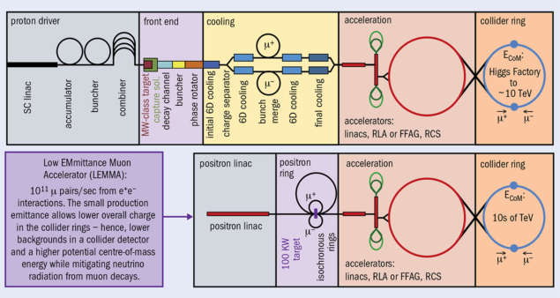
Hybrid crystal-based positron source
(in synergy with FCCee)
Option for FCCee
Option for LEMMA

Slide 3
Hybrid crystal based positron source for future colliders
Project in CHART: Collaboration between PSI and CERN with external partners: CNRS-IJCLab (Orsay), INFN-LNF (Frascati), SuperKEKB (interested in the P3 project) – observer, INFN-Ferrara – radiation from crystals
Attività in corso
Progettazione e realizzazione targette cristalline di tungsten;
Test di irragiamento a MAMI con fasci intensi di elettroni – contributo ad IPAC 2022;
Partecipazione a test calorimetro CRYLIN per Muon Collider in sinergia con AidaInnova e NA62/KLEVER.
Comparable e+ rate at the target exit, but energy deposited in the target and PEDD (Peak Energy Deposition Density), thus, are 34% and 63% respectively lower in the case of the hybrid scheme
L. Bandiera et al., under minor revision on EPJC, Crystal-based pair production for a lepton collider positron source
Notes:
The main concern for all positron sources is not only the yield but also the energy deposition and the associated PEDD (Peak Energy Deposition Density). Recent investigations led to the concept of a hybrid source where the crystal-radiator and the amorphous converter were separated by some distance allowing the charged particles emitted in the crystal to be swept off [4]. Moreover, the replacement of the compact converter by a granular one, made of small spheres, seems very promising for the deposited power dissipation. https://www.sciencedirect.com/science/article/pii/S0168583X15001445

Slide 4
ATTIVITà previste per il 2023
  Continuazione ed ottimizzazione dei test di irragiamento delle targhette per valutarne la resistenza;
  Test di radiatori cristallini con fasci di elettroni di alta energia al CERN PS&SPS;
  Caratterizzazione cristallografica delle targhette prima e dopo l’irragiamento;
  Progettazione e test di altri materiali (Diamante e Iridio) come radiatori alternativi al tungsteno sui fasci di elettroni;
  Continuazione test del calorimetro CRYLIN in sinergia con le attività di AidaInnova e KLEVER, con studi di cristalli Cerenkov di PbF₂.

Slide 5
Anagrafica e richieste ferrara 2022
 | Ruolo | FTE
Laura Bandiera (RL) | Ricercatrice | 10%
Vincenzo Guidi | PO | 20%
Richieste finanziarie:
MISSIONI (10.5 keuro)
Missioni a MAMI per test irragiamenti (3 persone 10 gg) 4.5 keuro
Missioni al CERN per test di radiatori cristallini e calorimetro CRYLIN (2 persone 15 gg) 4.5 keuro
Missioni a IJCLab per collaborazione (1 persona 10 gg) 1.5 keuro
Missioni meeting Muon collider 1 keuro
CONSUMO (16.5 keuro)
Cofinanziamento targhetta diamante come radiatore cristallino 8 keuro
Targhetta Iridio ottimizzata come radiatore cristallino 6 keuro
Holder meccanici per montaggio di più cristalli preallineati tra loro per i test su fascio (CERN e irragiamento) 1.5 keuro
Termocoppie e componentistica da vuoto per misure di irragiamento 1 keuro

